Slide 1
Detecção e decodificação de códigos de barras
IF69D - Processamento Digital de Imagens
Fábio Crestani
21/06/2017
github.com/fabiocrestani/BarcodeReader

Slide 2
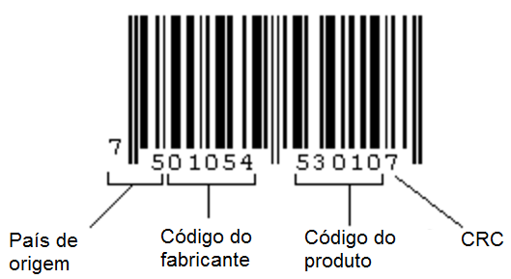
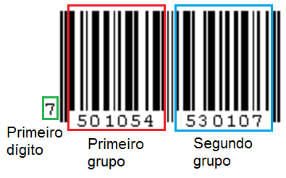
Código de barras EAN-13
European Article Number-13
Composto de 2 grupos de 6 dígitos cada
Cada dígito é composto de 7 bits
O primeiro dígito define a codificação do primeiro grupo
O primeiro dígito é codificado na paridade do primeiro grupo

Slide 3
Como foi dividido o trabalho
Decodificação de imagens artificiais
Decodificação de imagens reais
Detecção em imagens reais

Slide 4
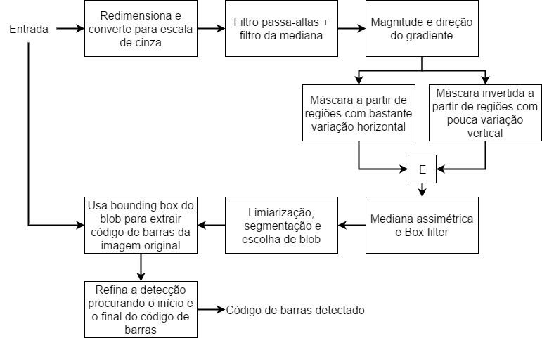
Detecção

Slide 5
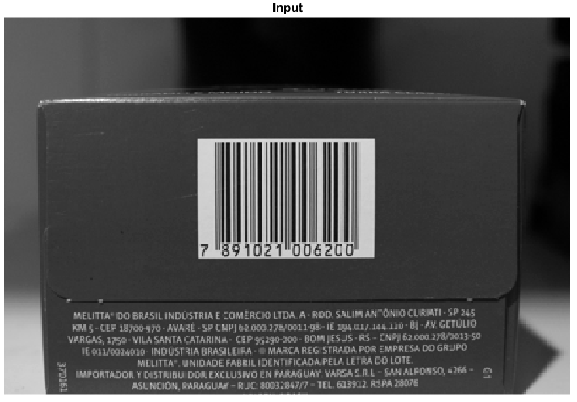
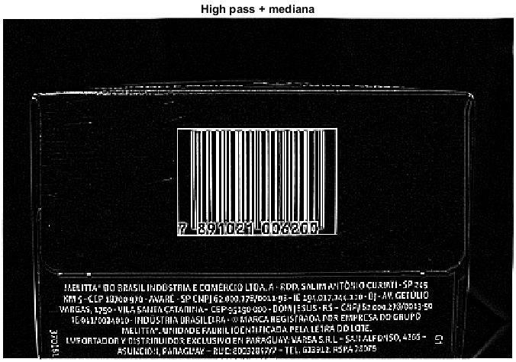
Detecção – Passa altas + mediana

Slide 6
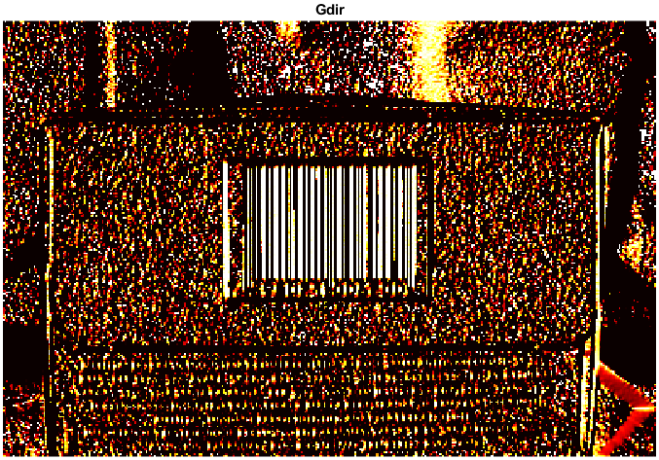
Detecção – Direção do gradiente

Slide 7
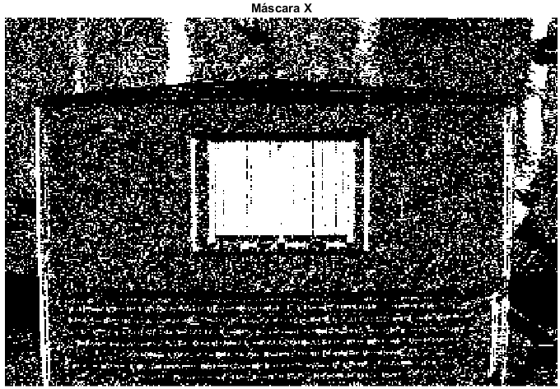
Detecção – máscara com mais variações horizontais

Slide 8
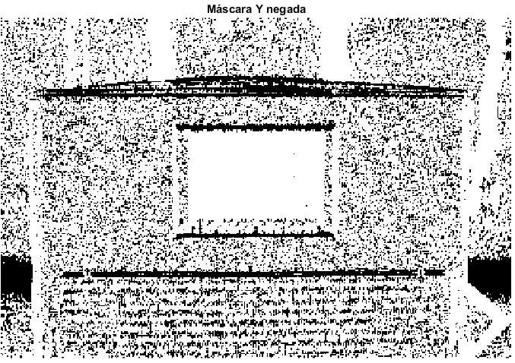
Detecção – máscara com menos variações verticais

Slide 9
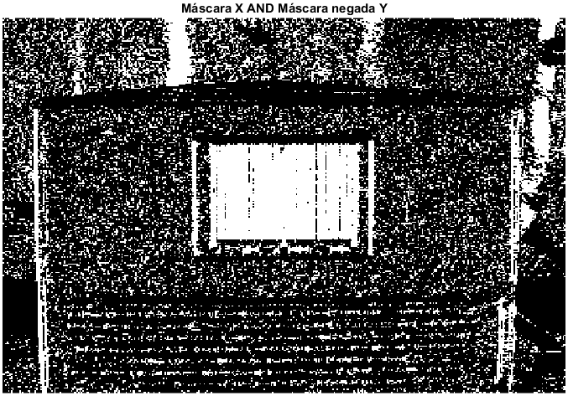
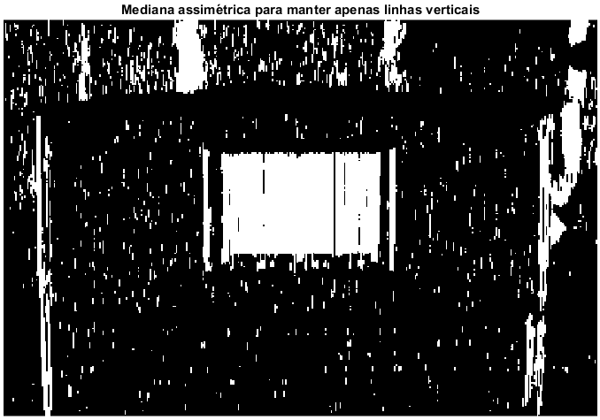
Detecção – combinação das máscaras + mediana assimétrica

Slide 10
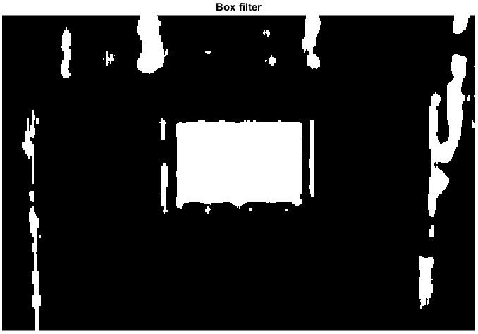
Detecção – box filter + limiarização

Slide 11
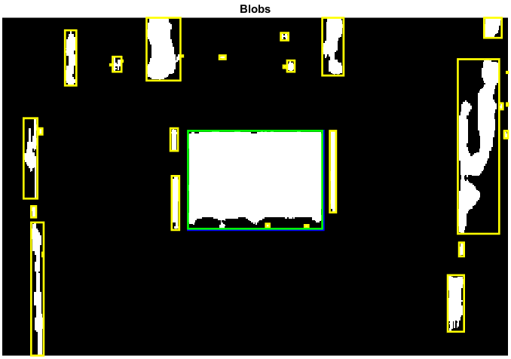
Detecção – seleção de blob
Métricas utilizadas:
Área mínima
Razão largura-altura
Razão área preenchida por área da bounding box

Slide 12
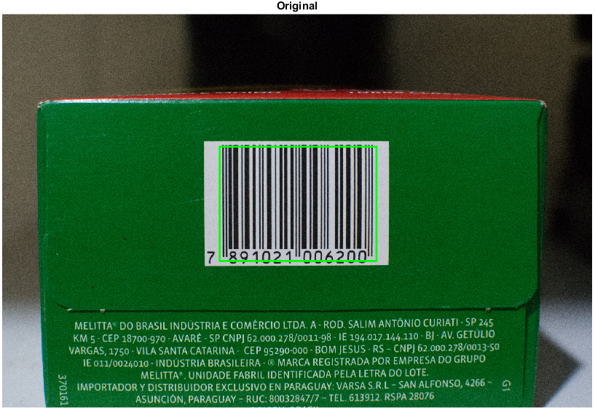
Detecção – resultado

Slide 13
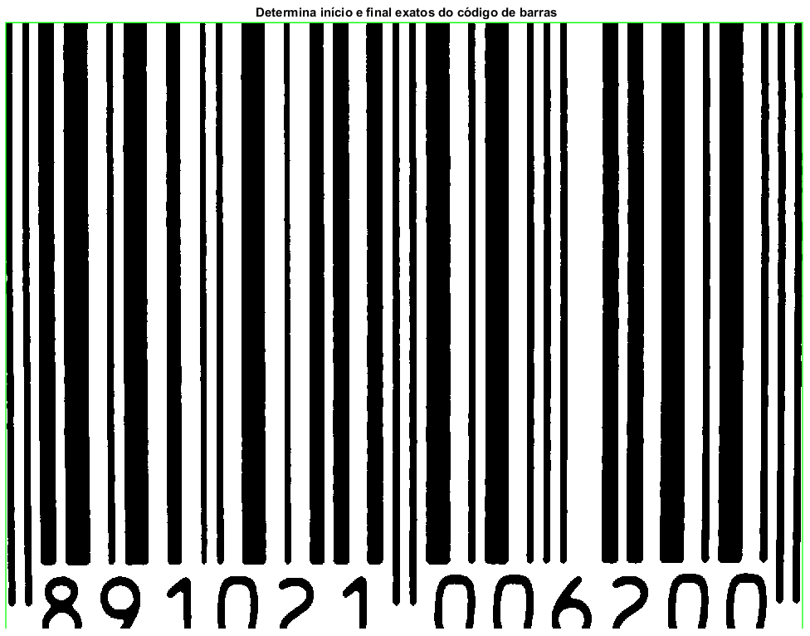
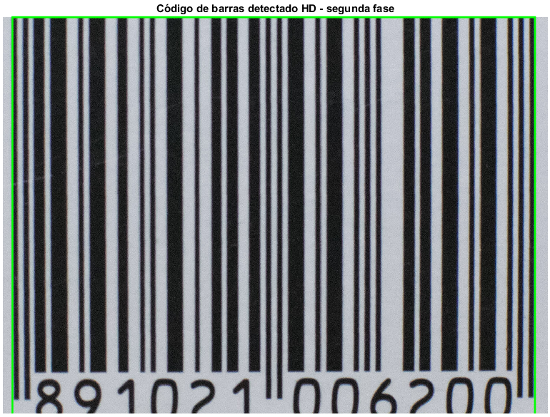
Detecção – refinamento da detecção

Slide 14
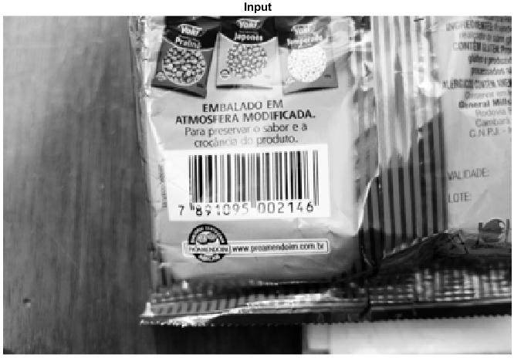
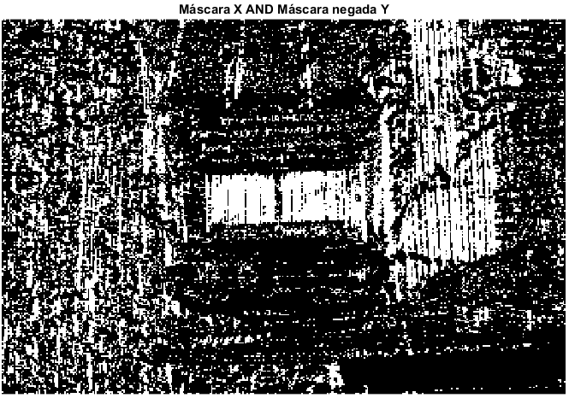
Detecção – o que deu errado

Slide 15
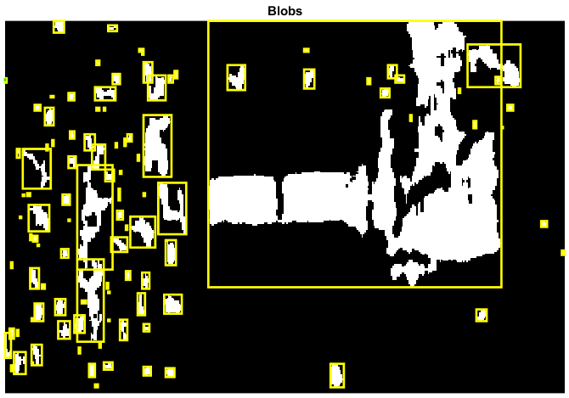
Detecção – o que deu errado

Slide 16
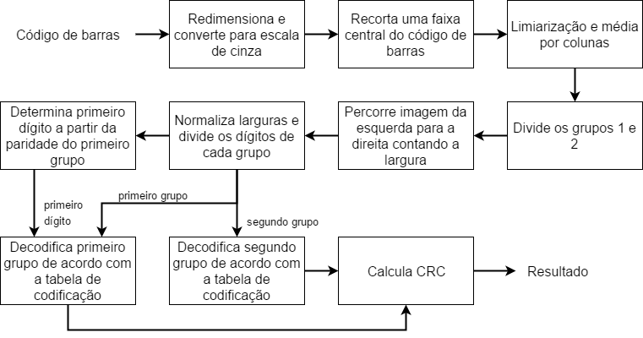
Decodificação

Slide 17
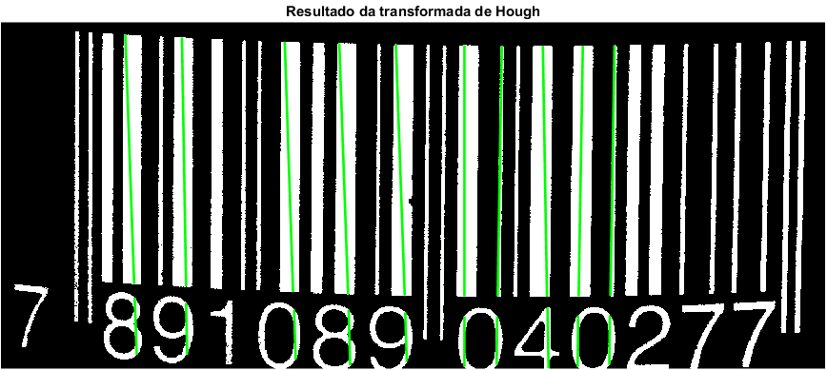
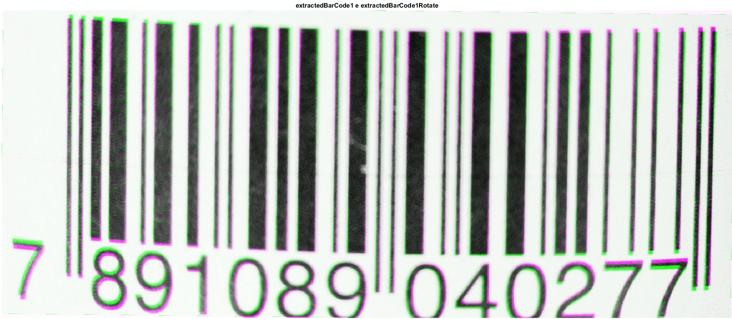
Decodificação – ajuste de rotação estimada

Slide 18
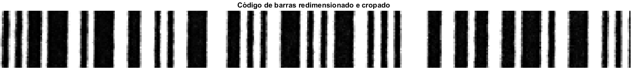
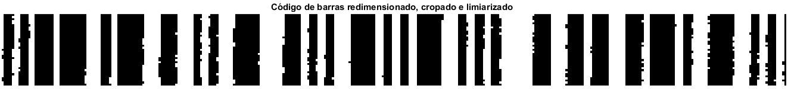
Decodificação – preparação do código de barras para decodificação

Slide 19
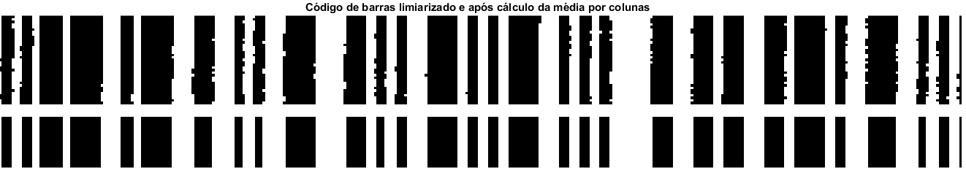
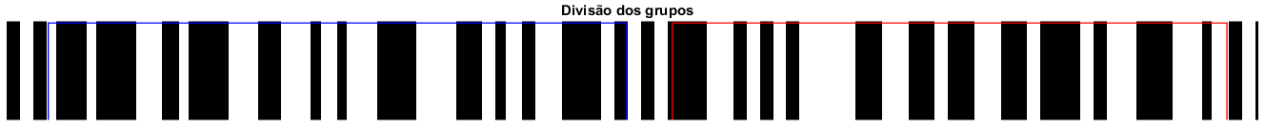
Decodificação – média das colunas e divisão dos grupos

Slide 20
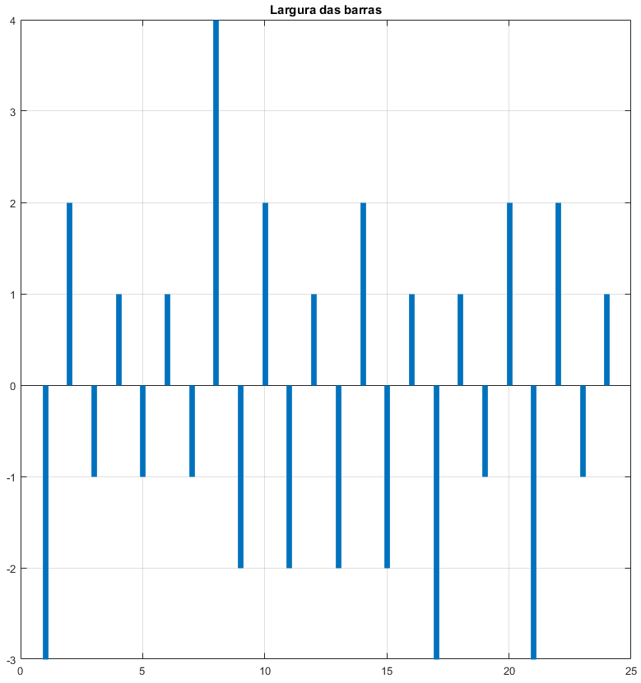
Decodificação – determinação da largura de cada barra
Exemplo:
Uma barra branca de largura y é representada por um valor positivo y
Uma barra preta de largura y é representada por um valor negativo y

Slide 21
Decodificação – serialização e separação dos dígitos
Exemplo:
000110101011110011001001100100010110001101

Slide 22
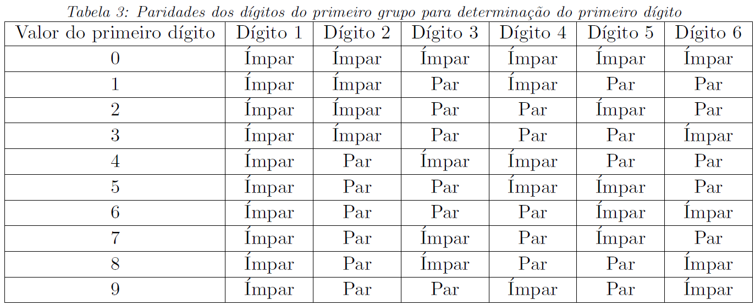
Decodificação – decodificação do primeiro dígito
Exemplo:
000110101011110011001001100100010110001101
Dígito | 0001101 | 0101111 | 0011001 | 0011001 | 0001011 | 0001101
Num. de 1s | 3 | 5 | 3 | 3 | 3 | 3
Paridade | Ímpar | Ímpar | Ímpar | Ímpar | Ímpar | Ímpar

Slide 23
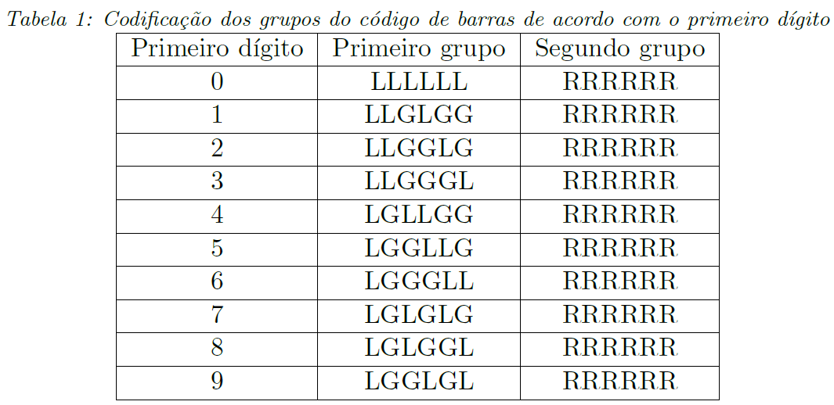
Decodificação – decodificação dos grupos

Slide 24
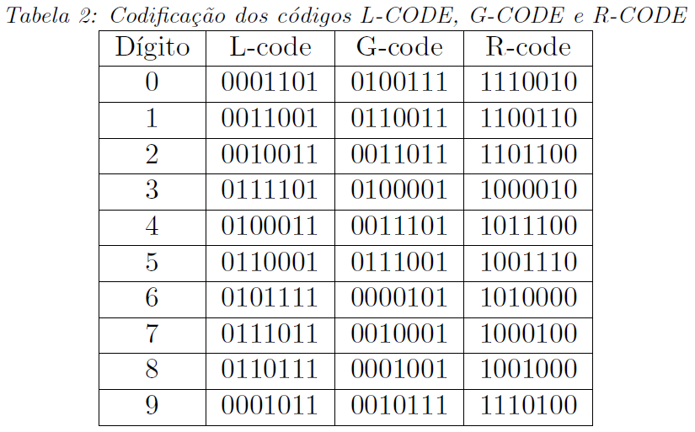
Decodificação – decodificação dos dígitos

Slide 25
Resultados
Decodificação de imagens artificiais:
Conjunto de 220 imagens com códigos gerados aleatoriamente
Acertos: 100%
Decodificação de imagens reais
Conjunto de 19 imagens de códigos de barras recortados
Acertos: 7 de 19 (36.8%)
Média de 5.3 dígitos errados por código de barras
Detecção em imagens reais
Conjunto de 19 imagens de códigos de barras recortados
Encontrou o código de barras corretamente em 14 de 19 imagens (73.6%)

Slide 26
Trabalho futuro
Decodificação: Aprimorar a detecção das barras de controle e separação dos grupos.
Decodificação: Aprimorar a robustez da determinação da largura das barras, o que se mostrou como sendo a maior causa de problemas.
Decodificação: É possível determinar se o código de barras está invertido, ou seja, se começa da esquerda para a direita, ou da direita para a esquerda. Uma vez detectada a inversão, o código de barras poderia ser decodificado em ambos os casos.
Detecção: Usar uma estratégia mais robusta para determinar o início e o final exatos do código de barras.
Detecção: Melhorar correção de rotação e adicionar correção de perspectiva do código de barras.
Por fim, unir detecção e decodificação e validar o algoritmo em um cenário real.

